Slide 1

11장. 인터페이스(interface)
interface

Slide 2
인터페이스(Interface)
인터페이스란?
개발 코드와 객체가 서로 통신하는 접점 역할을 한다.
모든 메서드가 추상메서드(abstract method)로 이루어진 클래스이다.
형식적인 선언만 있고 구현은 없다. 추상클래스처럼 상속 관계는 아님
인터페이스의 역할 : 클래스 혹은 프로그램이 제공하는 기능을 명시적으로 선언하는 역할을 한다. 즉 인터페이스만 봐도 어떤 매개변수가 사용되는지 또는 어떤 자료형이 반환되는지 알 수 있다.
구현 객체
인터페이스
메서드호출
객체
메서드호출
개발코드
리턴값
리턴값
메서드호출
객체
리턴값

Slide 3
인터페이스(Interface)
인터페이스 선언
interface 인터페이스 이름{
//상수
상수이름 = 값;
//추상메서드
메서드 이름(매개변수, …)
}
구현 클래스
class 구현클래스 이름 implements 인터페이스 이름{
실체 메서드 구현
}

Slide 4
인터페이스(Interface)
정수형 계산기를 인터페이스로 구현하기
<<interface>>
Calculator
구현
(implements)
int add(int n1, int n2)
int subtract(int n1, int n2)
int times(int n1, int n2)
int divide(int n1, int n2)
MyCalculator

Slide 5
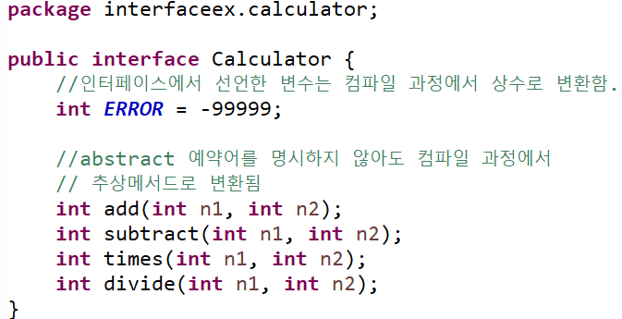
인터페이스(Interface)
Calculator 인터페이스

Slide 6
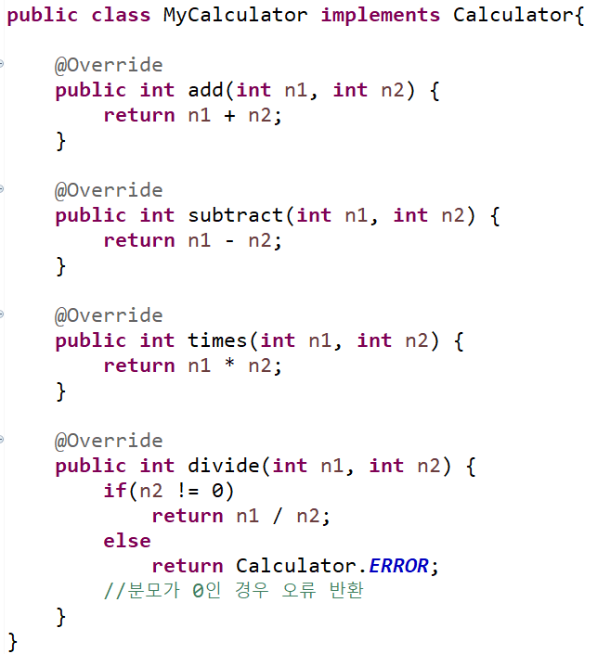
인터페이스(Interface)
MyCalculator 클래스
Calculator 인터페이스를 구현한 클래스이다.

Slide 7
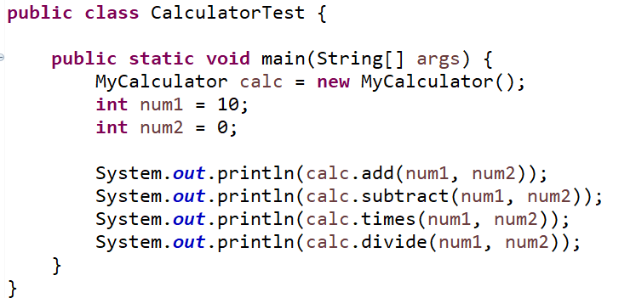

인터페이스(Interface)
CalculatorTest 클래스

Slide 8
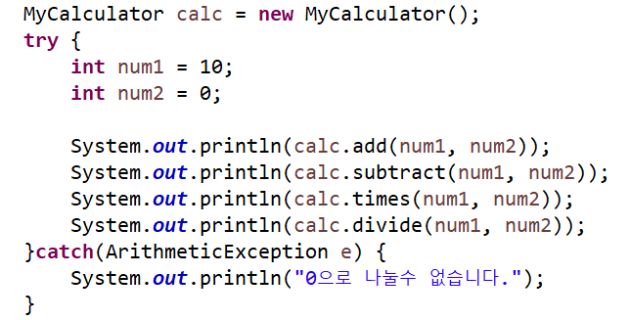
인터페이스(Interface)
Try ~ Catch로 에러처리

Slide 9

인터페이스 구성 요소
인터페이스의 요소
인터페이스 상수 : 인스턴스를 생성할 수 없으며 멤버 변수도 사용할 수 없다. -> 변수를 선언해도 오류가 나지 않는 이유는 상수로 변환됨
추상메서드 : 구현부가 없는 추상메서드로 구성
디폴트 메서드 : 기본 구현을 가지는 메서드, 구현 클래스에서 재정의 할수 있음(자바 8부터 가능)
정적 메서드 : 인스턴스 생성과 상관없이 인터페이스 타입으로 사용할 수 있는 메서드(자바 8부터 가능)

Slide 10
인터페이스
리모컨으로 TV와 오디오 구현하기
<<interface>>
RemoteControl
Television
구현
turnOn()
turnOff()
setVolumn(int)
setMute(boolean)
changeBattery()
Audio
구현

Slide 11
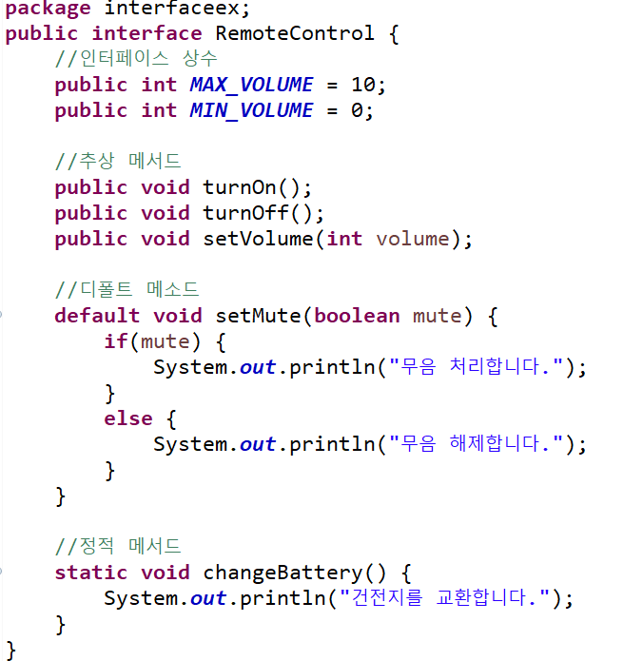
인터페이스
리모컨 인터페이스

Slide 12
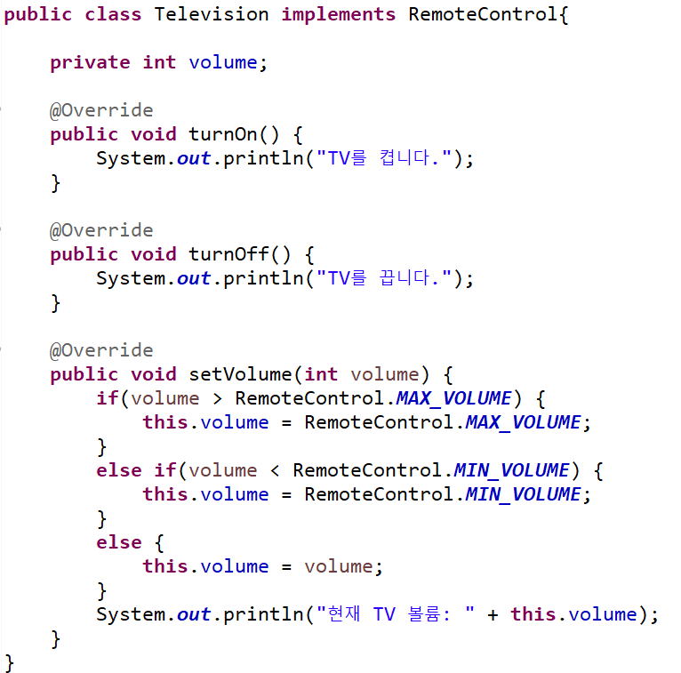
인터페이스
Television 클래스

Slide 13
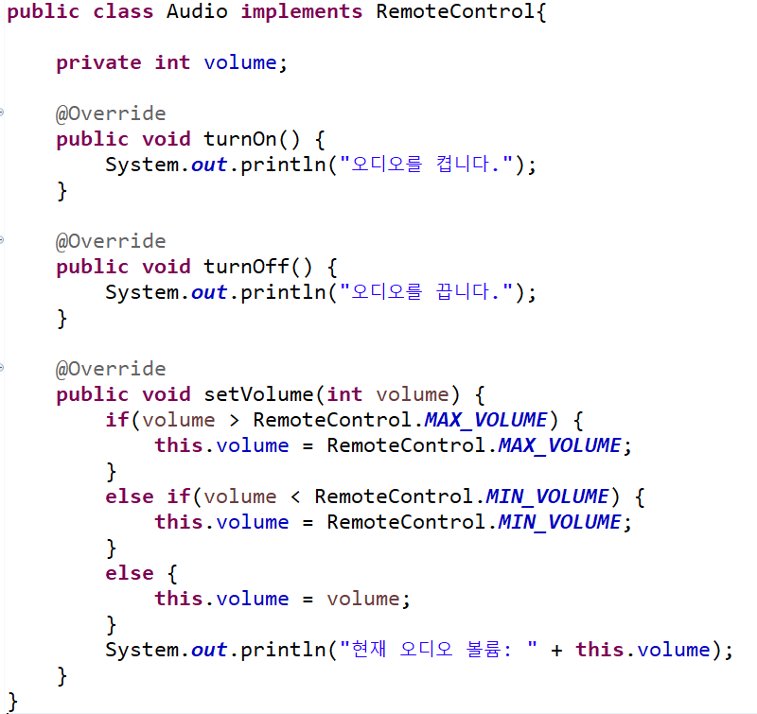
인터페이스
Audio 클래스

Slide 14
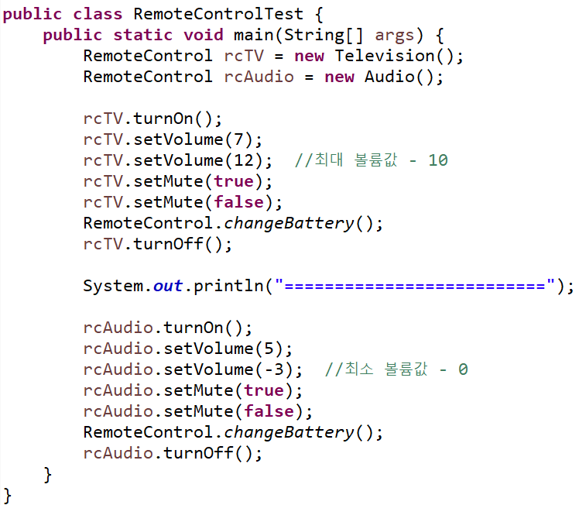
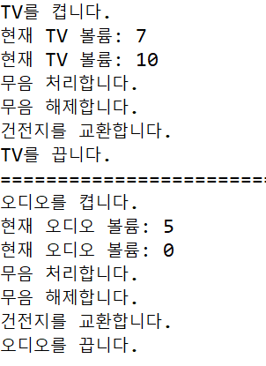
인터페이스
리모컨 테스트 클래스

Slide 15
다중 인터페이스 구현
인터페이스는 한 클래스가 여러 인터페이스를 다중 구현할 수 있다.
리모컨, 검색 인터페이스를 구현한 스마트TV
<<interface>>
RemoteControl
turnOn()
turnOff()
setVolumn(int)
setMute(boolean)
changeBattery()
구현
smartTV
<class>
<<interface>> Searchable
search()

Slide 16
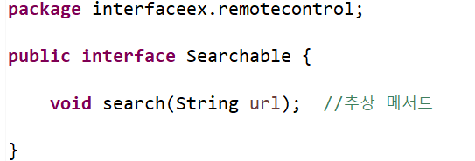
다중 인터페이스
리모컨, 검색 인터페이스를 구현한 스마트TV
Searchable 인터페이스

Slide 17
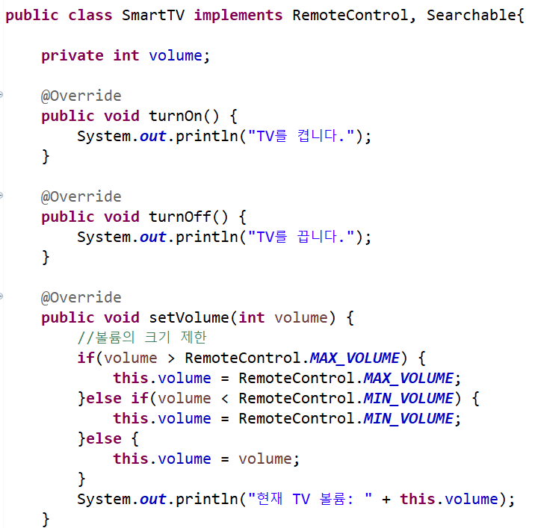
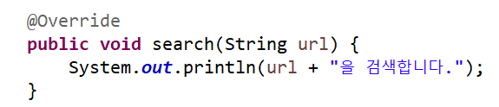
다중 인터페이스

Slide 18
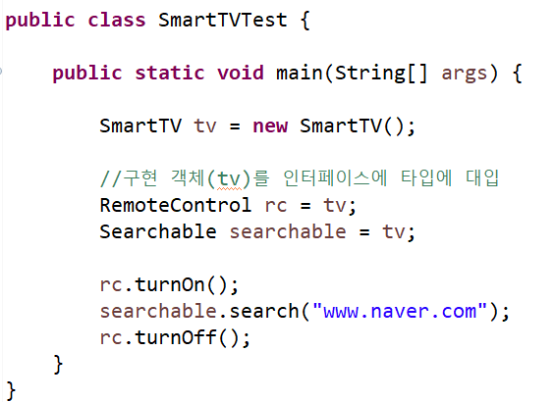
다중 인터페이스
스마트TV 테스트

Slide 19
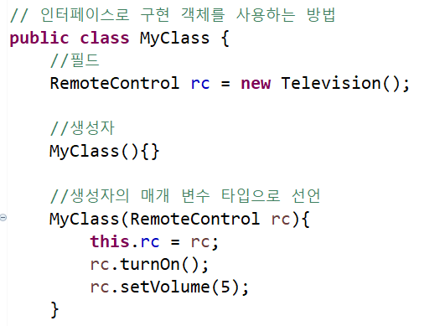
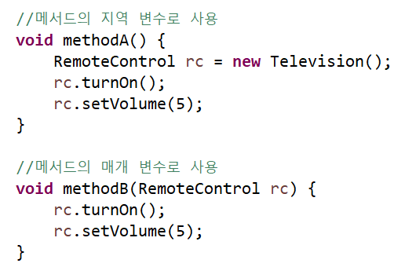
구현 객체 사용 방법

Slide 20
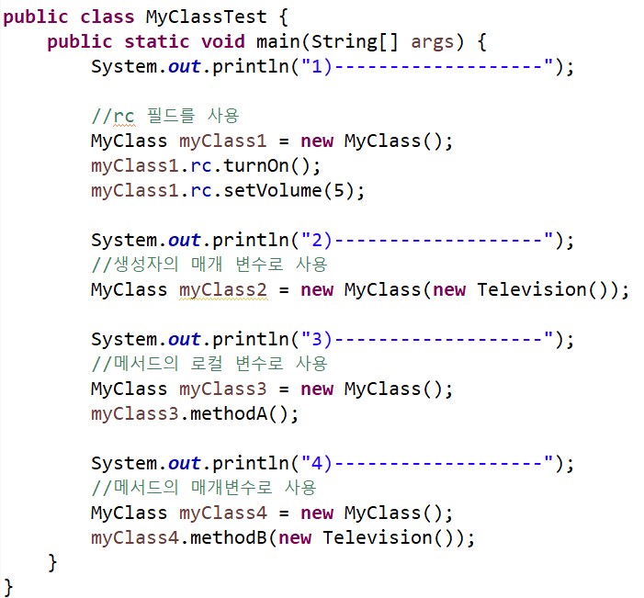
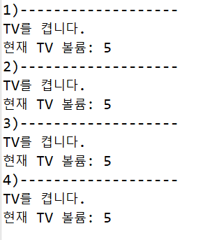
구현 객체 사용 방법

Slide 21
인터페이스와 다형성
타입 변환과 다형성
이전 학습에서 상속의 타입변환과 다형성에 대해 공부했다.
인터페이스도 다형성을 구현하는 기술이 사용된다.
다형성은 하나의 타입에 대입되는 객체에 따라서 실행 결과가 다양한 형태로 나오는 성질을 말한다. 부모타입에 어떤 지식 객체를 대입하느냐에 따라 실행 결과가 달라지듯이, 인터페이스 타입에 어떤 구현 객체를 대입하느냐에 따라 실행 결과가 달라진다.
A클래스
(객체)
interface IFace{
void mehtod1();
void method2();
}
구현
B클래스
(객체)
구현

Slide 22
인터페이스와 다형성
고객 상담 전화 배분 프로그램
예제 시나리오
고객 센터에는 전화 상담을 하는 상담원들이 있습니다. 일단 고객센터로 전화가 오면 대기열에 저장됩니다. 상담원이 지정되기 전까지는 대기 상태가 됩니다.
순서대로 배분하기 - RoundRobin
짧은 대기열 찾아 배분하기 - LeastJob
우선순위에 따라 배분하기 - PriorityAllocation
<<interface>>
Scheduler
getNextCall()
sendCallToAgent()
implements
RoundRobin
LeastJob
PriotityAllocation

Slide 23
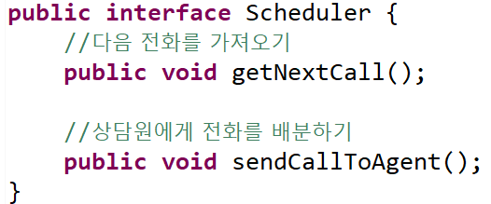
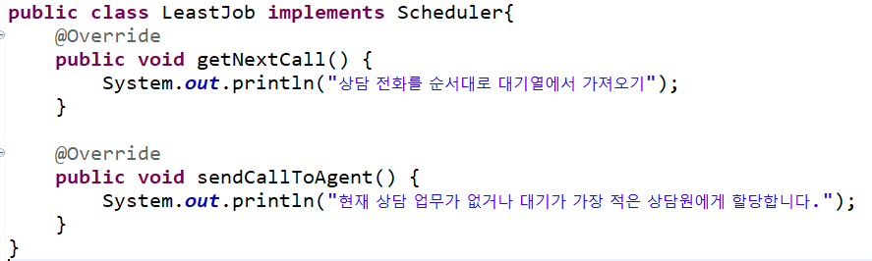
인터페이스와 다형성
Scheduler 인터페이스
구현
Scheduler 인터페이스를 구현한 LeastJob 클래스

Slide 24
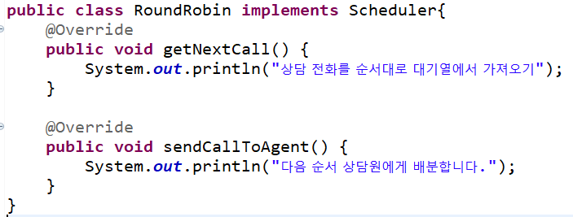
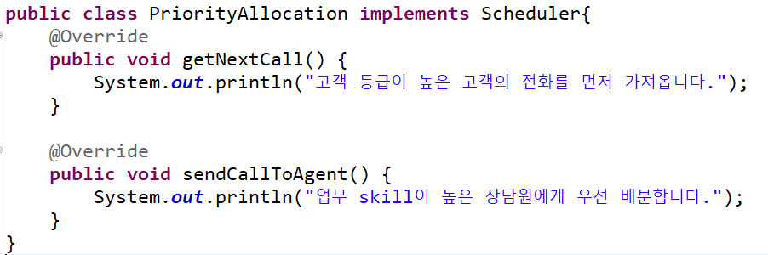
인터페이스와 다형성
RoundRobin 클래스
PriorityAllocation 클래스

Slide 25
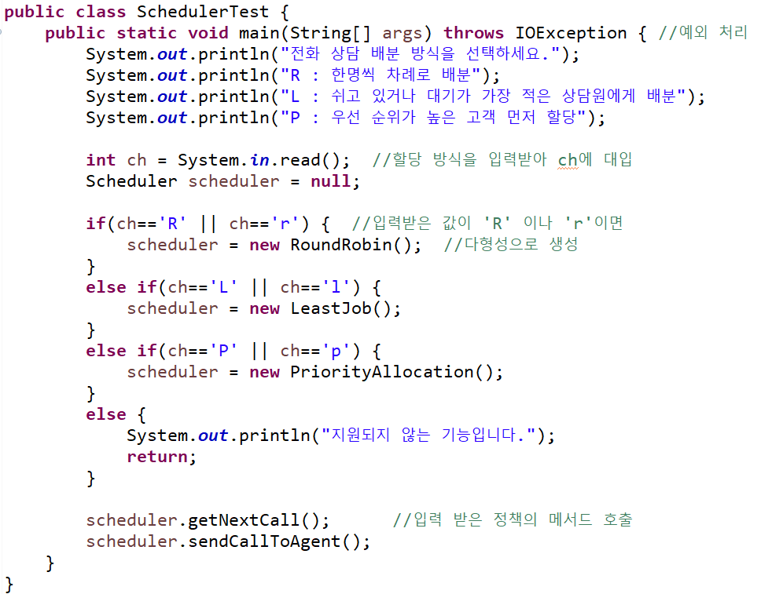
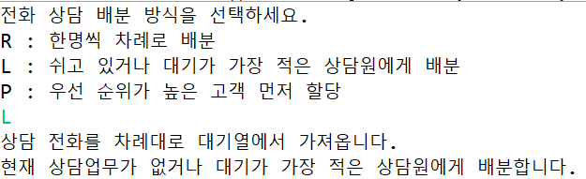
인터페이스와 다형성
SchedulerTest 클래스

Slide 26
인터페이스와 다형성
운전자가 차량을 운전하는 인터페이스 예제
구현
Taxi
<<interface>>
Vehicle
Driver
drive()
run()
Bus
구현
운전자가 drive할때 run()을 사용함.
다이아몬드는 포함관계임.

Slide 27
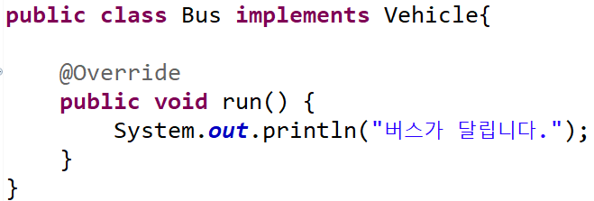
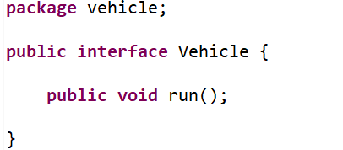
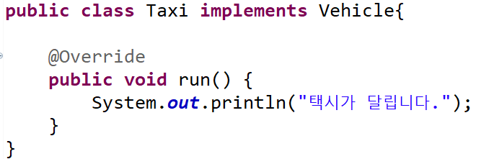
인터페이스와 다형성
운전자가 차량을 운전하는 인터페이스 예제
Bus 클래스
Vehicle 인터페이스
Taxi 클래스

Slide 28
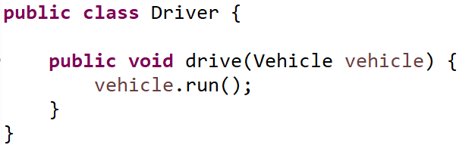
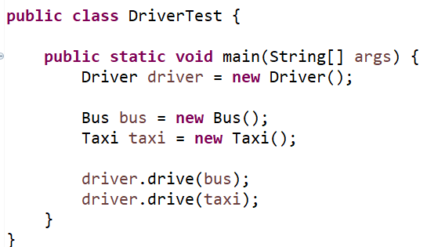

인터페이스와 다형성
매개변수의 다형성
매개변수를 인터페이스 타입으로 선언하고 호출할 때에는 구현 객체를 대입한다.
매개변수의 다형성

Slide 29
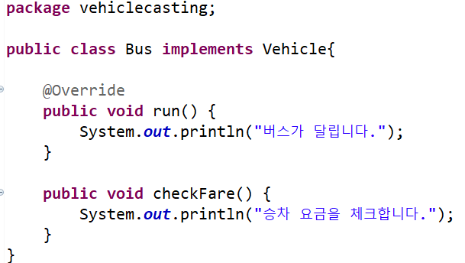
인터페이스와 강제 타입 변환
객체 타입 확인
강제 타입 변환은 구현 객체가 인터페이스 타입으로 변환되어 있는 상태에서 가능하다.

Slide 30
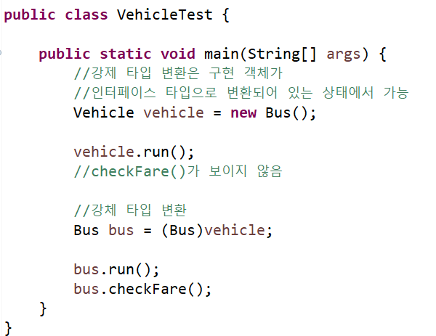

인터페이스와 강제 타입 변환
강제 타입 변환

Slide 31
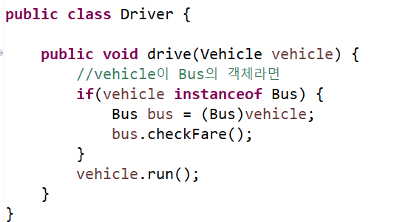
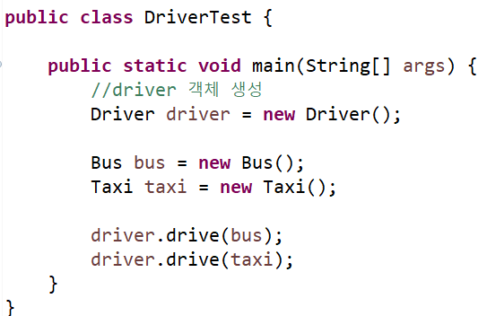
인터페이스와 강제 타입 변환
강제 타입 변환

Slide 32
인터페이스와 다형성
필드(멤버변수) 타입으로 인터페이스를 선언하는 예제
Car
구현
KumTire
<<interface>>
Tire
frontLeftTire
frontRightTire
backLeftTire
backRightTire
run()
roll()
HanTire
구현
자동차를 설계할때 필드 타입으로 타이어 인터페이스를 선언.
다이아몬드는 포함관계임.

Slide 33
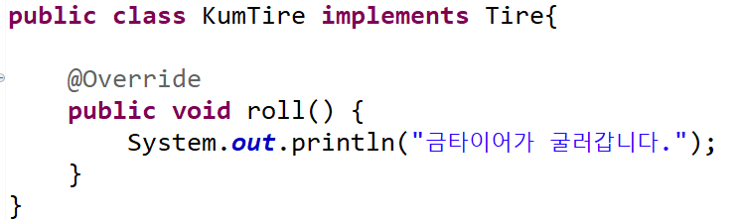
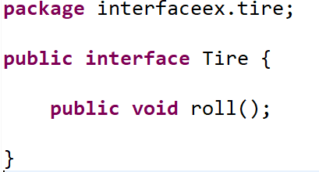
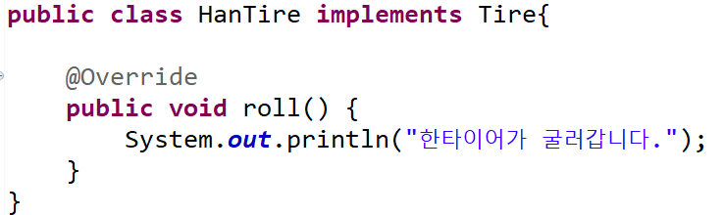
인터페이스와 다형성
필드(멤버변수) 타입으로 인터페이스를 선언하는 예제
KumTire 클래스
Tire 인터페이스
HanTire 클래스

Slide 34
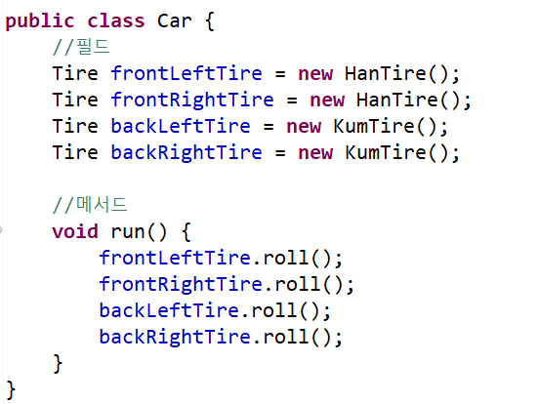
인터페이스와 다형성
필드(멤버변수)의 다형성 구현

Slide 35
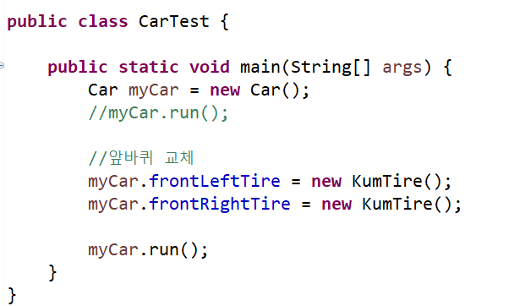
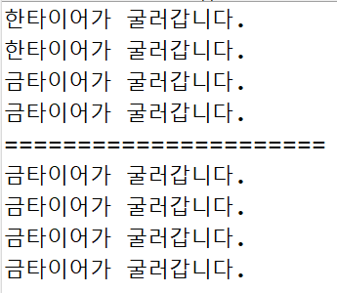
인터페이스와 다형성
필드(멤버변수)의 다형성 구현

Slide 36
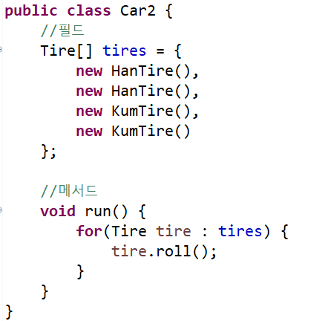
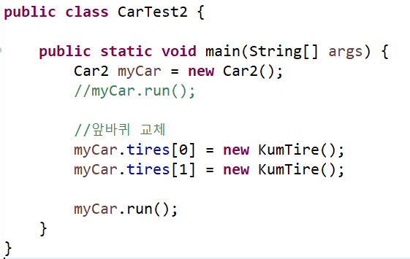
인터페이스와 다형성
배열로 구현 객체 관리

Slide 37
인터페이스 상속
인터페이스 상속하기
인터페이스간에도 상속이 가능하다. 구현 코드를 통해 기능을 상속하는 것이 아니므로 형 상속(type inheritance)라고 한다. 클래스의 경우는 단일 상속이지만, 인터페이스는 다중 상속이 가능하다.
x
y
x()
y()
extends
Myinterface
myMethod()
implements
MyClass

Slide 38
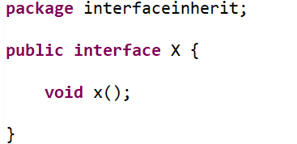
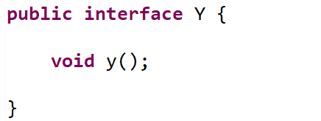
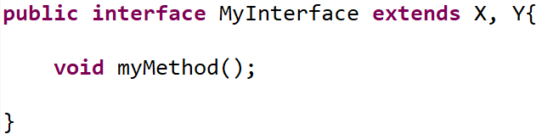
인터페이스 상속
X 인터페이스
Y 인터페이스
MyInterface 인터페이스

Slide 39
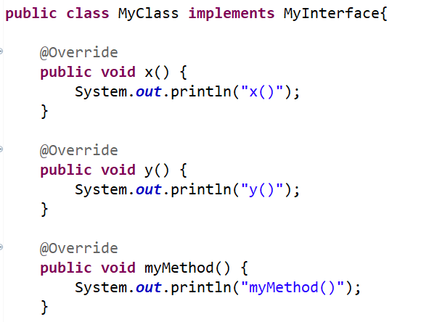
인터페이스 상속

Slide 40
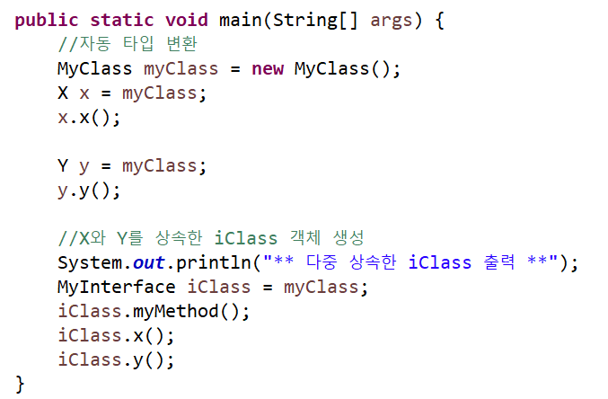
인터페이스 상속

Slide 41
인터페이스 활용
인터페이스 구현과 클래스 상속 함께 사용하기
Queue 인터페이스를 구현하고 shelf 클래스를 상속받는 BookShelf 클래스
Shelf
<<interface>>
Queue
extends
implements
BookShelf

Slide 42
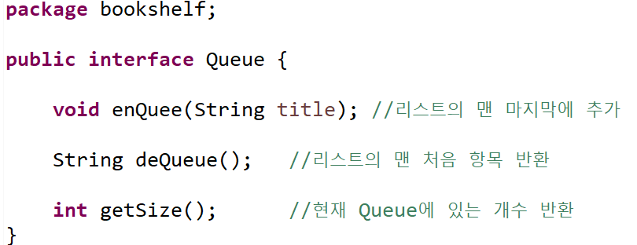
인터페이스 활용
☆ 큐(Queue) 자료 구조
Queue : 선입선출(먼저 들어온 자료가 먼저 나옴) -> 선착순, 지하철 타기
deQueue
미생1 | 미생2 | 미생3
enQueue

Slide 43
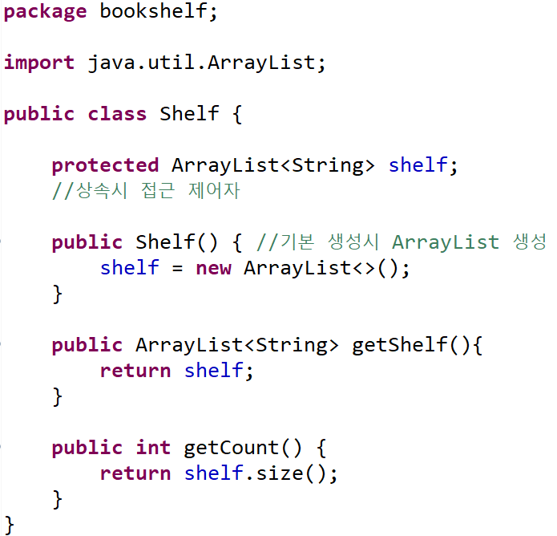
인터페이스 활용
Shelf 클래스

Slide 44
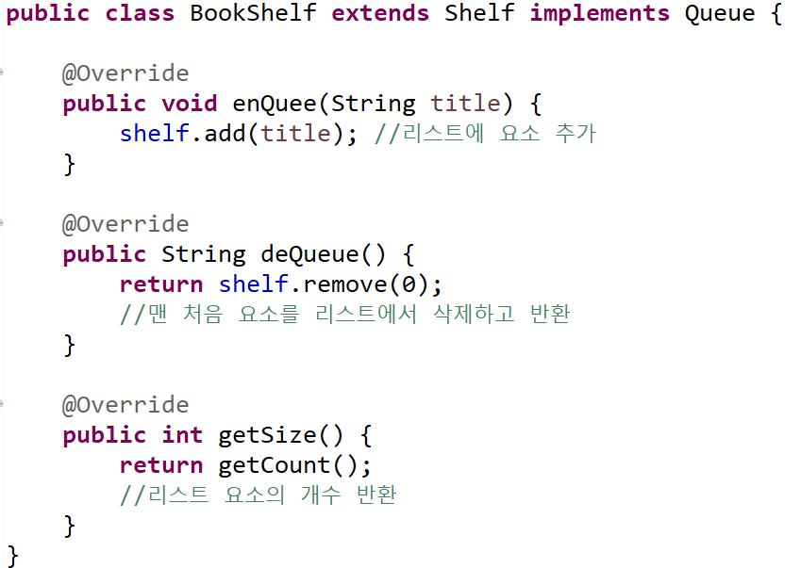
인터페이스 활용
BookShelf 클래스
상속
구현

Slide 45
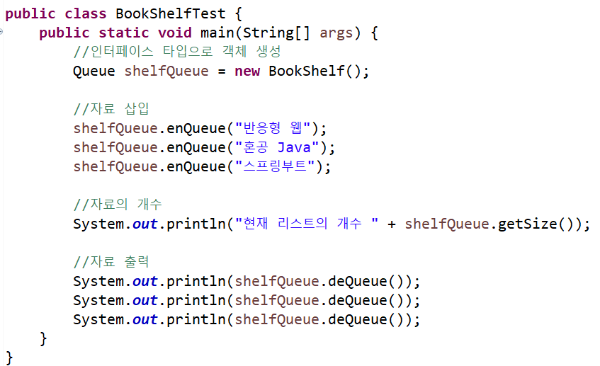
인터페이스 활용
BookShelfTest 클래스

